Slide 1
TÓPICOS ESPECIAIS EM INFORMÁTICA
Prof. Danilo Aurelio

Slide 2
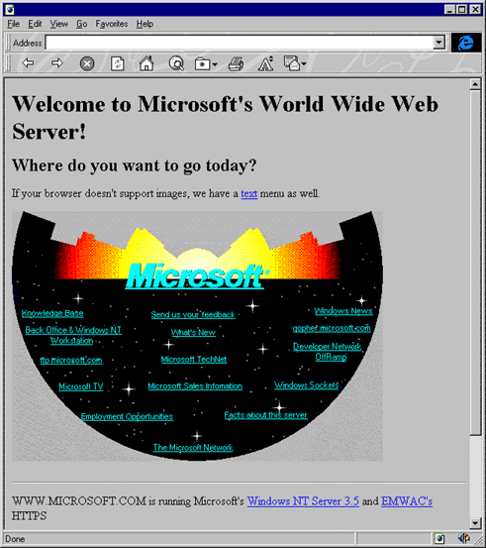
DESENVOLVIMENTO WEB

Slide 3
DESENVOLVIMENTO WEB
BOOTSTRAP
Bootstrap é um framework front-end que facilita a vida dos desenvolvedores web a criar sites com tecnologia mobile (responsivo) sem ter que digitar uma linha de CSS para “fazer e acontecer”.
Lançado em 2011 por Engenheiros do Twitter. Fonte: tutorialwebdesign.com.br

Slide 4
BOOTSTRAP
CARACTERÍSTICAS
Possui uma interface super amigável e moderna;
Atualmente possui uma grande diversidade de themas;
Grande quantidade de plugins adaptados ou desenvolvidos para o framework;
Integração com qualquer linguagem de programação;
Sistema responsivo;
Um dos frameworks mais utilizados no desenvolvimento de portais e sistemas do mundo;
Guia de aplicação;
Download facilitado e totalmente FREE!

Slide 5
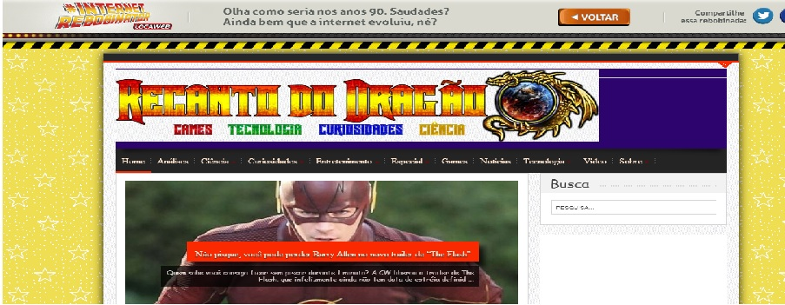

Slide 6
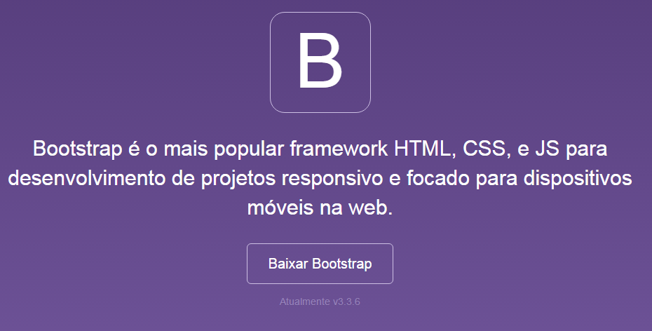
BOOTSTRAP
Acesse: http://getbootstrap.com.br/

Slide 7
BOOTSTRAP
<!DOCTYPE html>
<html lang="en">
<head>
<title>Aula de bootstap</title>
<link href="css/bootstrap.min.css" rel="stylesheet">
</head>

Slide 8
BOOTSTRAP
<div class="jumbotron">
<div class="container">
<h1>Ótima escolha!</h1>
<p>texto aqui vai Loren </p>
</div>
</div>
</body>
Acessem para incluir texto http://br.lipsum.com/

Slide 9
BOOTSTRAP - TEMPLATES
http://startbootstrap.com/

Slide 10
Exercicio
Baixar um template ADAPTAR PARA EMPRESA X
HOSPEDAR NO HOSTINGER

